Slide 1
Nghiên cứu thư viện nhận dạng ký tự quang học Tesseract và ứng dụng
Học viên thực hiện: Trần Nam Khánh
Giảng viên hướng dẫn: Trung Tá Hồ Nhật Quang

Slide 2
I. Tổng quan đề tài
1. Lý do chọn đề tài:
Ứng dụng của trí tuệ nhân tạo ngày một rộng mở
Chống thi hộ, học hộ là một vấn đề đáng quan tâm
Tesseract là thư viện mã nguồn mở có hiệu suất cao.

Slide 3
I. Tổng quan đề tài
2. Tổng quan về thư viện Tesseract:
2.1. Thư viện Tesseract
Một thư viện open source nhận dạng chữ ký tự quang học được phát triển bởi google
Cung cấp 2 loại engine:
Legacy engine
Neural nets LSTM engine

Slide 4
I. Tổng quan đề tài
2. Tổng quan về thư viện Tesseract:
2.2. Kiến trúc hoạt động
Hình 1. Mô hình kiến trúc của Tesseract

Slide 5
2. Tổng quan về thư viện Tesseract:
2.2. Kiến trúc hoạt động
Bước 1: Phân ngưỡng thích ứng xử lý ảnh nhận được từ bộ nhận diện Tesseract với đầu vào là ảnh màu hoặc ảnh mức xám để chuyển về ảnh nhị phân.
Xác định ngưỡng với Otsu.
Hình 2. Luồng dữ liệu trong quá trình phân tích hình ảnh và phác thảo từ của Tesseract
Notes:
Ban đầu, Tesseract được thiết kế làm việc trên ảnh nhị phân sau đó chương trình được cải tiến để có thể nhận dạng cả ảnh màu và ảnh mức xám. Chính vì thế mà cần bộ phận phân tích ngưỡng thích ứng để chuyển đổi ảnh màu / ảnh mức xám sang ảnh nhị phân. Quá trình nhận dạng ký tự quang học của Tesseract được tiến hành như sau:
Bước 1: Phân ngưỡng thích ứng xử lý ảnh nhận được từ bộ nhận diện Tesseract với đầu vào là ảnh màu hoặc ảnh mức xám để chuyển về ảnh nhị phân. Trong bước này, một ngưỡng sẽ được chọn bởi bộ phân ngưỡng thông qua một quá trình phân tích các điểm trong ảnh với giải thuật như là Otsu (thuật toán Otsu sẽ được trình bày trong mục 3. Một số cơ sở lý thuyết liên quan), sau đó ngưỡng này sẽ được sử dụng để chuyển đổi ảnh màu hoặc ảnh xám đầu vào thành một ảnh nhị phân, giả thiết chứa các vùng văn bản hình dạng đa giác. Tesseract thực hiện Ngưỡng thích ứng cục bộ, trong đó thuật toán Otsu được áp dụng với các hình chữ nhật nhỏ được chia từ hình ảnh ban đầu.

Slide 6
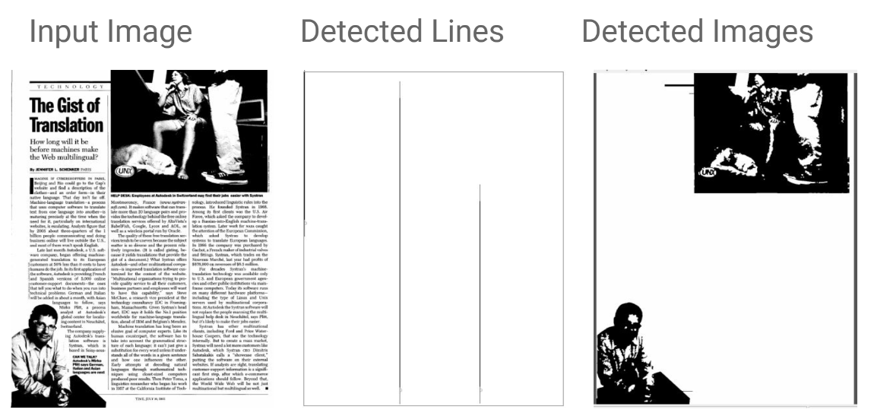
2. Tổng quan về thư viện Tesseract:
2.2. Kiến trúc hoạt động
Bước 2: Quá trình phân tích bố cục trang
Quá trình xử lý hình thái từ Leptonica phát hiện các đường thẳng đứng và hình ảnh. Các yếu tố này được xóa khỏi hình ảnh đầu vào trước khi chuyển hình ảnh được làm sạch sang phân tích thành phần được kết nối.
Hình 3. Phát hiện các đường thẳng đứng và hình ảnh từ ảnh đầu vào
Notes:
Bước 2: Quá trình phân tích bố cục trang sẽ chia tách các thành phần là văn bản và không là văn bản, cũng như chia các các văn bản nhiều cột thành các cột riêng. Quá trình này thực hiện đữa trên ý tưởng phát hiện tác tab-stops (điểm dừng của tab) trong một ảnh văn bản. Bước này thực hiện theo 4 bước:
Quá trình xử lý hình thái từ Leptonica phát hiện các đường thẳng đứng và hình ảnh. Các yếu tố này được xóa khỏi hình ảnh đầu vào trước khi chuyển hình ảnh được làm sạch sang phân tích thành phần được kết nối.
Các thành phần được kết nối tab-stop ứng viên trông giống như chúng có thể ở rìa của một vùng văn bản được tìm thấy và sau đó được nhóm thành các dòng dừng tab.
Quét các thành phần được kết nối từ trái sang phải và từ trên xuống dưới, các thành phần được kết nối được phân loại tương tự được tập hợp vào Phân vùng cột (CP), theo ràng buộc rằng không CP nào có thể vượt qua một dòng tab-stops.
Chuỗi CP văn bản được chia thành các nhóm không gian đồng nhất, tạo thành các khối văn bản. Bây giờ mỗi chuỗi CP đại diện cho một khu vực ứng cử viên. Thứ tự đọc của các khu vực được xác định bởi một số quy tắc heuristic.

Slide 7
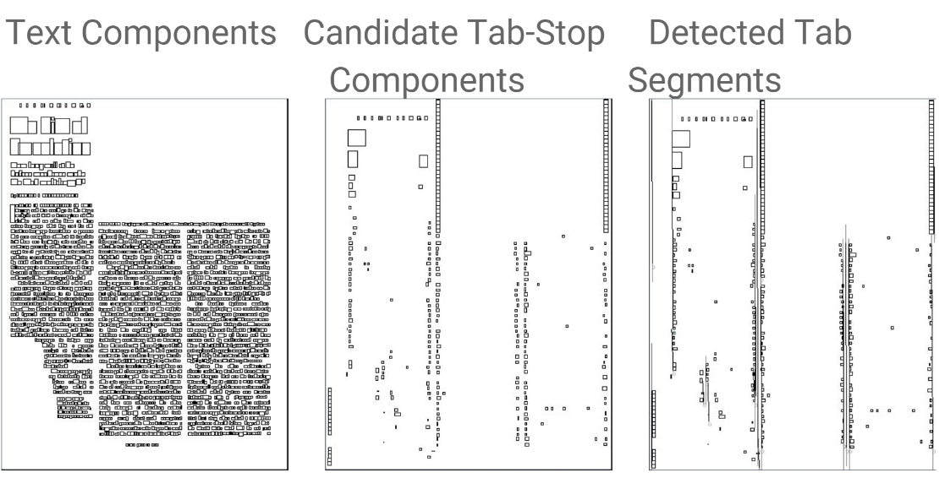
2. Tổng quan về thư viện Tesseract:
2.2. Kiến trúc hoạt động
Bước 2: Quá trình phân tích bố cục trang
2. Các thành phần được kết nối tab-stop ứng viên trông giống như chúng có thể ở rìa của một vùng văn bản được tìm thấy và sau đó được nhóm thành các dòng dừng tab.
Hình 4. Phát hiện các thành phần, các Tab-stop và các Tab từ ảnh đầu vào
Notes:
2. Các thành phần được kết nối tab-stop ứng viên trông giống như chúng có thể ở rìa của một vùng văn bản được tìm thấy và sau đó được nhóm thành các dòng dừng tab.

Slide 8
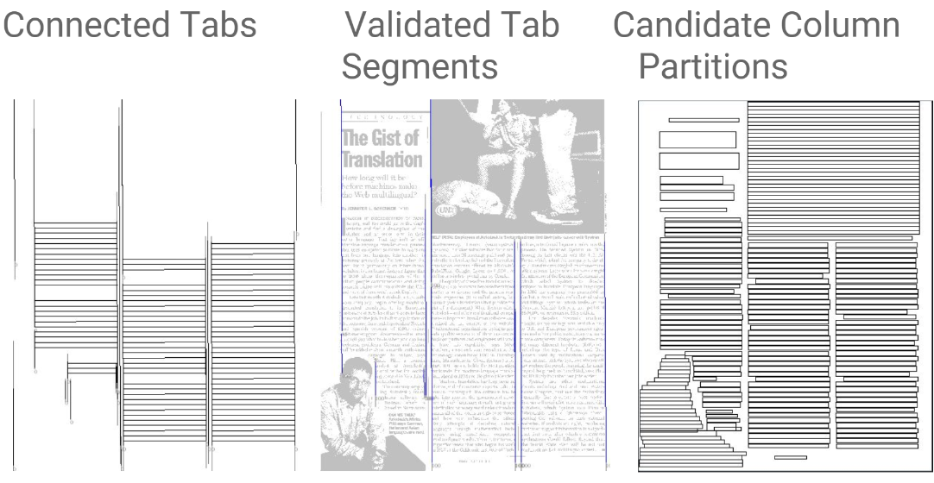
2. Tổng quan về thư viện Tesseract:
2.2. Kiến trúc hoạt động
Bước 2: Quá trình phân tích bố cục trang
3. Quét các thành phần được kết nối từ trái sang phải và từ trên xuống dưới, các thành phần được kết nối được phân loại tương tự được tập hợp vào Phân vùng cột (CP), theo ràng buộc rằng không CP nào có thể vượt qua một dòng tab-stops.
Hình 5. Phát hiện các Phân vùng cột
Notes:
Quét các thành phần được kết nối từ trái sang phải và từ trên xuống dưới, các thành phần được kết nối được phân loại tương tự được tập hợp vào Phân vùng cột (CP), theo ràng buộc rằng không CP nào có thể vượt qua một dòng tab-stops.

Slide 9
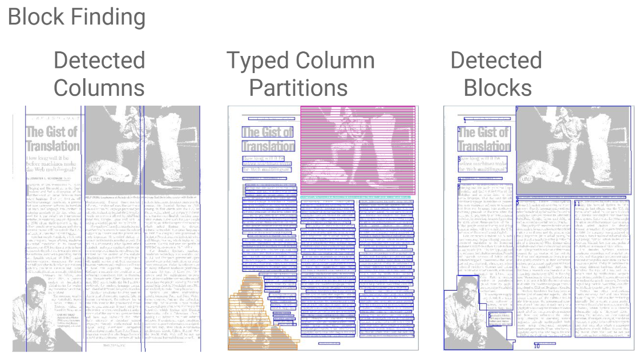
2. Tổng quan về thư viện Tesseract:
2.2. Kiến trúc hoạt động
Bước 2: Quá trình phân tích bố cục trang
4. Chuỗi CP văn bản được chia thành các nhóm không gian đồng nhất, tạo thành các khối văn bản. Bây giờ mỗi chuỗi CP đại diện cho một khu vực ứng cử viên. Thứ tự đọc của các khu vực được xác định bởi một số quy tắc heuristic.
Hình 6. Phát hiện các Phân vùng cột
Notes:
Chuỗi CP văn bản được chia thành các nhóm không gian đồng nhất, tạo thành các khối văn bản. Bây giờ mỗi chuỗi CP đại diện cho một khu vực ứng cử viên. Thứ tự đọc của các khu vực được xác định bởi một số quy tắc heuristic.

Slide 10
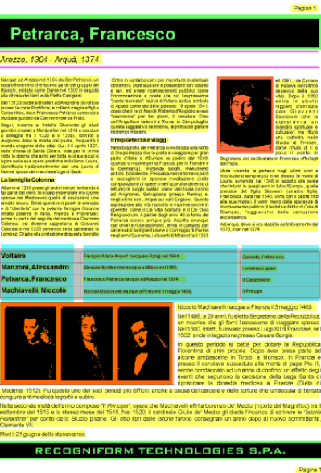
2. Tổng quan về thư viện Tesseract:
2.2. Kiến trúc hoạt động
Bước 2: Quá trình phân tích bố cục trang
Hình 7. Kết quả thu được sau khi phân tích bố cục trang
Notes:
Chuỗi CP văn bản được chia thành các nhóm không gian đồng nhất, tạo thành các khối văn bản. Bây giờ mỗi chuỗi CP đại diện cho một khu vực ứng cử viên. Thứ tự đọc của các khu vực được xác định bởi một số quy tắc heuristic.

Slide 11
2. Tổng quan về thư viện Tesseract:
2.2. Kiến trúc hoạt động
Bước 3: Nhận dạng đường cơ sơ và các từ: trong bước này,Tesseract sử dụng một thuật toán rất mới lạ để tìm các hàng văn bản trên một trang. Thuật toán thực hiện tốt ngay cả khi có các ký tự bị hỏng và nối, nhiễu hạt và xiên trang
1. Quá trình phân tích các thành phần liên thông (Connected component analysis) được thực hiện để tìm ra hình dạng phác thảo của những thành phần liên thông, gọi là các blob.
Chiều cao trung bình được sử dụng gần đúng kích thước văn bản trong vùng và các thành phần (blob) nhỏ hơn một phần của chiều cao trung bình chủ yếu là dấu chấm câu, dấu phụ và nhiễu được lọc ra.
Các blob được sắp xếp (theo thứ tự tăng dần) bằng cách sử dụng tọa độ x (của cạnh trái) làm khóa sắp xếp. Loại này làm cho nó có thể theo dõi độ nghiêng trên trang.
Bắt đầu vòng lặp: với mỗi blob theo thứ tự sắp xếp:
Tìm hàng hiện có chồng chéo nhất với blob.
Nếu không có hàng chồng chéo:
Tạo một hàng mới và thêm blob vào trong đó.
Lấy đỉnh và đáy tọa độ của blob là cận trên và cận dưới của hàng.
Nếu có:
Thêm blob vào hàng.
Mở rộng giới hạn trên cùng và dưới cùng của hàng với đỉnh và đáy của blob, cắt chiều cao hàng theo giới hạn.
Kết thúc xét điều kiện
Kết thúc vòng lặp

Slide 12
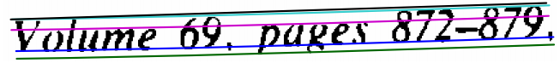
2. Tổng quan về thư viện Tesseract:
2.2. Kiến trúc hoạt động
Bước 3: Nhận dạng đường cơ sơ và các từ:
Kết quả của bước này ta sẽ thu được các đường cơ sở, và ký tự chứa trong vùng văn bản.
Hình 8. Phát hiện các Phân vùng cột

Slide 13
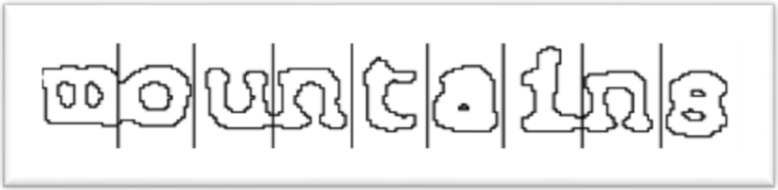
2. Tổng quan về thư viện Tesseract:
2.2. Kiến trúc hoạt động
Bước 4: Nhận dạng ký tự sẽ phân tách các ký tự trong từ ra để tiến hành nhận dạng. Tesseract kiểm tra các dòng văn bản để xác định xem liệu chúng có khoảng cách cố định, có khoảng cách không đổi giữa từ và ký tự (fixed pitch) trong bước phát hiện từ. Đối với văn bản có khoảng cách giữa các từ không đổi , Tesseract chia các từ thành các ký tự bằng cách sử dụng các khoảng cách cố định giữa các ký tự.
Vì với mỗi font chữ, các khoảng cách này sẽ khác nhau. Phần còn lại của bước nhận dạng từ chỉ áp dụng cho văn bản cao độ không có khoảng cách cố định.
Hình 9. Cắt từ thành các ký tự dựa vào fixed-pitch

Slide 14
2. Tổng quan về thư viện Tesseract:
2.2. Kiến trúc hoạt động
Về cơ bản, bước này sẽ được xử lý qua 2 giai đoạn.
Giai đoạn 1: Nhận dạng các từ theo lượt. Các từ thỏa yêu cầu trong giai đoạn này sẽ được chuyển sang bộ phân loại thích ứng (apdaptive classifier) để làm dữ liệu huấn luyện. Chính nhờ đó mà bộ phân loại thích ứng sẽ có khả năng nhận diện được chính xác hơn ở phần sau của trang. Sau khi bộ phân loại thích ứng đã học được các thông tin có ích từ giai đoạn đầu khi nhận dạng phần trên của trang thì tiến hành giai đoạn 2.
Giai đoạn 2: Quét hết toàn bộ trang, các từ không được nhận diện chính xác ở giai đoạn đầu sẽ được nhận diện lại lần nữa. Cuối cùng bộ nhận diện sẽ tổng hợp lại các thông tin ở trên và cho ra kết quả nhận diện hoàn chỉnh.

Slide 15
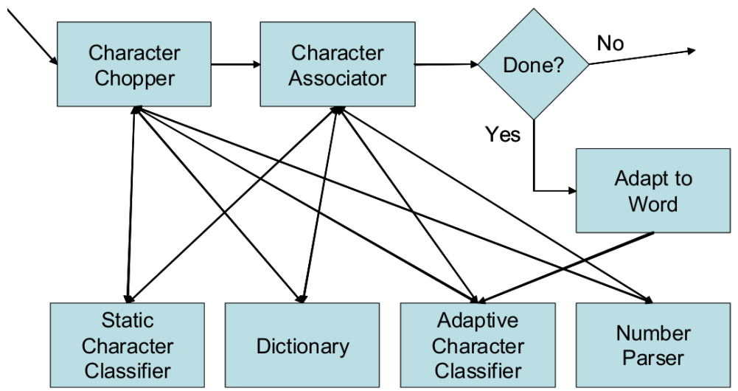
2. Tổng quan về thư viện Tesseract:
2.2. Kiến trúc hoạt động
Hình 10. Mô hình xử lý trong quá trình Nhận dạng từ

Slide 16
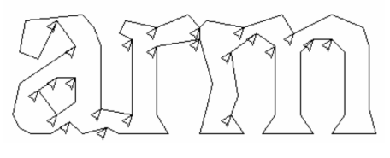
2. Tổng quan về thư viện Tesseract:
2.2. Kiến trúc hoạt động
Trình nhận dạng từ trước tiên phân loại từng blob và biểu diễn kết quả đối chiếu với từ điển tìm kiếm (Dictionary) để tìm một từ trong các kết hợp các lựa chọn phân loại cho mỗi blob trong từ. Trong khi kết quả từ không đạt yêu cầu, Tesseract “tách các” blob có độ tin cậy thấp nhất từ ​​bộ phân loại ký tự (Static Character Classsifier).
Điểm cắt của ứng viên được tìm thấy từ các đỉnh lõm của một xấp xỉ đa giác của đường viền.
Hình 11. Điểm cắt của ứng viên

Slide 17
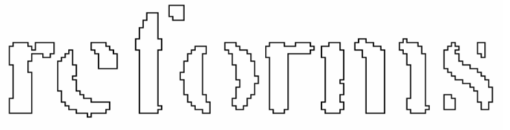
2. Tổng quan về thư viện Tesseract:
2.2. Kiến trúc hoạt động
Sau khi hết khả năng băm nhỏ, Bộ phận nối ký tự (character associator) thực hiện tìm kiếm A * (Best First Search – Tìm kiếm theo lựa chọn tốt nhất) của biểu đồ phân đoạn các kết hợp có thể có của các blob được cắt tối đa thành các ký tự ứng viên (ký tự hợp lệ). Ở mỗi bước trong tìm kiếm đầu tiên tốt nhất, mọi kết hợp blob mới đều được phân loại và kết quả phân loại được đưa lại cho từ điển (Dictionary).
Hình 11. Các ký tự vị “vỡ” trong khi băm nhỏ

Slide 18
2. Tổng quan về thư viện Tesseract:
2.2. Kiến trúc hoạt động
Đầu ra cho một từ là chuỗi ký tự có trong từ điển có xếp hạng dựa trên khoảng cách tổng thể tốt nhất. Mỗi ký tự cần nhận dạng có những đặc trưng riêng, có khoảng 50 tới 100 đặc trưng điển hình trong mỗi ký tự. Mỗi đặc trưng chứa 3 tham số là hoành độ, tung độ, và góc xoay. Trong khi đó mỗi ký tự mẫu có từ 10 tới 20 đặc trưng, mỗi đặc trưng có 4 tham số là hoành độ, tung độ, góc xoay, độ dài. Văn bản luôn tồn tại độ dư thừa ký tự và từ vựng, vậy chức năng phân loại ký tự tạo ra danh sách rút gọn chứa các ký tự mà ký tự đối sánh có thể trùng khớp. Các lớp ký tự mẫu sinh ra các lớp véc tơ bít tương ứng với những đặc trưng của từng ký tự. Những đặc trưng của ký tự nhận dạng (Features of character) được đối sánh với lớp véc tơ bít của ký tự mẫu, và tính toán sự khác nhau giữa các đặc trưng của chúng. Bên cạnh đó có tham số thứ hai là độ dài của ký tự nhận dạng.
Hệ số đánh giá đối sánh là tích hai tham số trên, cặp đối sánh nào có hệ số nhỏ nhất thì xem như chúng là tương tự nhau. Chức năng phân loại tĩnh (Static classifier) phù hợp với các ký tự có phông chữ bất kỳ, nhưng nó chủ yếu được dùng để nhận dạng các ký tự riêng như ký tự chú giải, dấu ngăn cách hay kết thúc câu... trong khi chức năng phân loại thích ứng (Adaptive classifier) dùng để nhận dạng các ký tự theo phông chữ chuẩn. Bộ từ điển dùng để lưu trữ dữ liệu cho quá trình phân loại và nhận dạng. Mỗi ngôn ngữ có một bộ từ điển chứa các ký tự theo các phông chữ khác nhau với thuộc tính như chuẩn – normal , đậm – bold, nghiêng – italic và thuộc tính kết hợp. Từ điển cũng lưu trữ các từ hay sử dụng, từ chữ cái, từ số, từ chữ hoa, từ chữ thường.

Slide 19
2. Tổng quan về thư viện Tesseract:
2.2. Kiến trúc hoạt động
Ngoài ra, hiện tại Tesseract hỗ trợ thêm engine sử dụng LSTM (Long short term memory)
2.2.1. Mô hình RNN - Recurrent neural network
Con người không bắt đầu suy nghĩ của họ từ đầu tại tất cả các thời điểm. Cũng như bạn đang đọc bài viết này, bạn hiểu mỗi chữ ở đây dựa vào từ bạn đã hiểu các chữ trước đó chứ không phải là đọc tới đâu ném hết đi tới đó, rồi lại bắt đầu suy nghĩ lại từ đầu tới chữ bạn đang đọc. Tức là tư duy đã có một bộ nhớ để lưu lại những gì diễn ra trước đó.
Tuy nhiên các mô hình mạng nơ-ron truyền thống thì không thể làm được việc đó, đó có thể coi là một khuyết điểm chính của mạng nơ-ron truyền thống. Ví dụ, bạn muốn phân loại các bối cảnh xảy ra ở tất cả các thời điểm trong một bộ phim, thì đúng là không rõ làm thế nào để có thể hiểu được một tình huống trong phim mà lại phụ thuộc vào các tình huống trước đó nếusử dụng các mạng nơ-ron truyền thống.
Mạng nơ-ron hồi quy (Recurrent Neural Network) sinh ra để giải quyết vấn đề đó. Mạng này chứa các vòng lặp bên trong cho phép thông tin có thể lưu lại được.

Slide 20
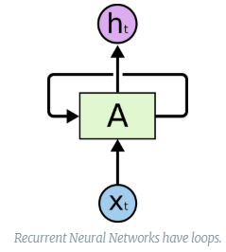
2. Tổng quan về thư viện Tesseract:
2.2. Kiến trúc hoạt động
2.2.1. Mô hình RNN - Recurrent neural network
Hình vẽ trên mô tả một đoạn của mạng nơ-ron hồi quy A với đầu vào là xt​ và đầu ra là h_tht​. Một vòng lặp cho phép thông tin có thể được truyền từ bước này qua bước này qua bước khác của mạng nơ-ron.

Slide 21

2. Tổng quan về thư viện Tesseract:
2.2. Kiến trúc hoạt động
2.2.1. Mô hình RNN - Recurrent neural network
Mạng nơ-ron hồi quy không khác mấy so với các mạng nơ-ron thuần. Một mạng nơ-ron hồi quy có thể được coi là nhiều bản sao chép của cùng một mạng, trong đó mỗi đầu ra của mạng này là đầu vào của một mạng sao chép khác.
Chuỗi lặp lại các mạng này chính là phân giải của mạng nơ-ron hồi quy, các vòng lặp khiến chúng tạo thành một chuỗi danh sách các mạng sao chép nhau. Các nút của mạng vẫn nhận đầu vào và có đầu ra hệt như mạng nơ-ron thuần.

Slide 22
2. Tổng quan về thư viện Tesseract:
2.2. Kiến trúc hoạt động
2.2.1. Mô hình LSTM - Long short term memory
Mạng bộ nhớ dài-ngắn (Long Short Term Memory networks), thường được gọi là LSTM - là một dạng đặc biệt của RNN, nó có khả năng học được các phụ thuộc xa. LSTM được giới thiệu bởi Hochreiter & Schmidhuber (1997), và sau đó đã được cải tiến và phổ biến bởi rất nhiều người trong ngành. Chúng hoạt động cực kì hiệu quả trên nhiều bài toán khác nhau nên dần đã trở nên phổ biến như hiện nay.
LSTM được thiết kế để tránh được vấn đề phụ thuộc xa (long-term dependency). Việc nhớ thông tin trong suốt thời gian dài là đặc tính mặc định của chúng, chứ ta không cần phải huấn luyện nó để có thể nhớ được. Tức là ngay nội tại của nó đã có thể ghi nhớ được mà không cần bất kì can thiệp nào.

Slide 23

2. Tổng quan về thư viện Tesseract:
2.2. Kiến trúc hoạt động
2.2.1. Mô hình LSTM - Long short term memory
Mọi mạng hồi quy đều có dạng là một chuỗi các mô-đun lặp đi lặp lại của mạng nơ-ron. Với mạng RNN chuẩn, các mô-dun này có cấu trúc rất đơn giản, thường là một tầng tanh.

Slide 24


2.2.1. Mô hình LSTM - Long short term memory
LSTM cũng có kiến trúc dạng chuỗi như vậy, nhưng các mô-đun trong nó có cấu trúc khác với mạng RNN chuẩn. Thay vì chỉ có một tầng mạng nơ-ron, chúng có tới 4 tầng tương tác với nhau một cách rất đặc biệt.
Notes:
Ở sơ đồ trên, mỗi một đường mang một véc-tơ từ đầu ra của một nút tới đầu vào của một nút khác. Các hình trong màu hồng biểu diễn các phép toán như phép cộng véc-tơ chẳng hạn, còn các ô màu vàng được sử dụng để học trong các từng mạng nơ-ron. Các đường hợp nhau kí hiệu việc kết hợp, còn các đường rẽ nhánh ám chỉ nội dung của nó được sao chép và chuyển tới các nơi khác nhau.

Slide 25

2.2.1. Mô hình LSTM - Long short term memory
Ý tưởng cốt lõi:
Chìa khóa của LSTM là trạng thái tế bào (cell state) - chính đường chạy thông ngang phía trên của sơ đồ hình vẽ.
Trạng thái tế bào là một dạng giống như băng truyền. Nó chạy xuyên suốt tất cả các mắt xích (các nút mạng) và chỉ tương tác tuyến tính đôi chút. Vì vậy mà các thông tin có thể dễ dàng truyền đi thông suốt mà không sợ bị thay đổi.

Slide 26
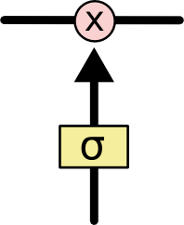
2.2.1. Mô hình LSTM - Long short term memory
Các cổng là nơi sàng lọc thông tin đi qua nó, chúng được kết hợp bởi một tầng mạng sigmoid và một phép nhân.
Tầng sigmoid sẽ cho đầu ra là một số trong khoản [0,1], mô tả có bao nhiêu thông tin có thể được thông qua. Khi đầu ra là 0 thì có nghĩa là không cho thông tin nào qua cả, còn khi là 1 thì có nghĩa là cho tất cả các thông tin đi qua nó.
Một LSTM gồm có 3 cổng để duy trì và điều hành trạng thái của tế bào.

Slide 27

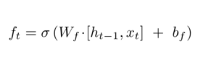
2.2.1. Mô hình LSTM - Long short term memory
Bên trong của LSTM
Bước đầu tiên của LSTM là quyết định xem thông tin nào cần bỏ đi từ trạng thái tế bào. Quyết định này được đưa ra bởi tầng sigmoid - gọi là “tầng cổng quên” (forget gate layer). Nó sẽ lấy đầu vào là h_{t−1}​ và x_{t​} rồi đưa ra kết quả là một số trong khoảng [0,1] cho mỗi số trong trạng thái tế bào C_{t−1}​. Đẩu ra là 1 thể hiện rằng nó giữ toàn bộ thông tin lại, còn 0 chỉ rằng taonf bộ thông tin sẽ bị bỏ đi.
Notes:
Quay trở lại với ví dụ mô hình ngôn ngữ dự đoán từ tiếp theo dựa trên tất cả các từ trước đó, với những bài toán như vậy, thì trạng thái tế bào có thể sẽ mang thông tin về giới tính của một nhân vật nào đó giúp ta sử dụng được đại từ nhân xưng chuẩn xác. Tuy nhiên, khi đề cập tới một người khác thì ta sẽ không muốn nhớ tới giới tính của nhân vật nữa, vì nó không còn tác dụng gì với chủ thế mới này.

Slide 28

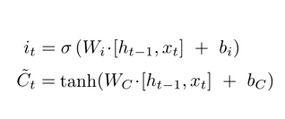
2.2.1. Mô hình LSTM - Long short term memory
Bước tiếp theo là quyết định xem thông tin mới nào ta sẽ lưu vào trạng thái tế bào. Việc này gồm 2 phần. Đầu tiên là sử dụng một tầng sigmoid được gọi là “tầng cổng vào” (input gate layer) để quyết định giá trị nào ta sẽ cập nhập. Tiếp theo là một tầng tanhtanh tạo ra một véc-tơ cho giá trị mới Ct​​ nhằm thêm vào cho trạng thái. Trong bước tiếp theo, ta sẽ kết hợp 2 giá trị đó lại để tạo ra một cập nhập cho trạng thái.
Notes:
Chẳng hạn với ví dụ mô hình ngôn ngữ của ta, ta sẽ muốn thêm giới tính của nhân vật mới này vào trạng thái tế bào và thay thế giới tính của nhân vật trước đó.
Sau đó, cập nhập trạng thái tế bào cũ C_{t−1​} thành trạng thái mới C_{t}​. Ở các bước trước đó đã quyết định những việc cần làm, nên giờ ta chỉ cần thực hiện.

Slide 29

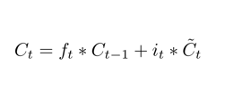
2.2.1. Mô hình LSTM - Long short term memory
Sau đó, cập nhập trạng thái tế bào cũ C_{t−1​} thành trạng thái mới C_{t}​. Ở các bước trước đó đã quyết định những việc cần làm, nên giờ ta chỉ cần thực hiện.
Ta sẽ nhân trạng thái cũ với f_tft​ để bỏ đi những thông tin ta quyết định quên lúc trước. Sau đó cộng thêm i_{t}​∗C_{t}​. Trạng thái mơi thu được này phụ thuộc vào việc ta quyết định cập nhập mỗi giá trị trạng thái ra sao.
Notes:
Với bài toàn mô hình ngôn ngữ, chính là việc ta bỏ đi thông tin về giới tính của nhân vật cũ, và thêm thông tin về giới tính của nhân vật mới như ta đã quyết định ở các bước trước đó.

Slide 30

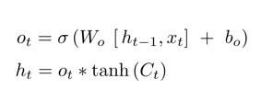
2.2.1. Mô hình LSTM - Long short term memory
Cuối cùng, ta cần quyết định xem ta muốn đầu ra là gì. Giá trị đầu ra sẽ dựa vào trạng thái tế bào, nhưng sẽ được tiếp tục sàng lọc. Đầu tiên, ta chạy một tầng sigmoid để quyết định phần nào của trạng thái tế bào ta muốn xuất ra. Sau đó, ta đưa nó trạng thái tế bảo qua một hàm tanhtanh để co giá trị nó về khoảng [−1,1], và nhân nó với đầu ra của cổng sigmoid để được giá trị đầu ra ta mong muốn.
Notes:
Với ví dụ về mô hình ngôn ngữ, chỉ cần xem chủ thể mà ta có thể đưa ra thông tin về một trạng từ đi sau đó. Ví dụ, nếu đầu ra của chủ thể là số ít hoặc số nhiều thì ta có thể biết được dạng của trạng từ đi theo sau nó phải như thế nào.

Slide 31
I. Tổng quan đề tài
3. Tổng quan về thư viện Tensorflow:
Một thư viện phần mềm mã nguồn mở dành cho máy học trong nhiều loại hình tác vụ nhận thức và hiểu ngôn ngữ
TensorFlow có các API có sẵn bằng nhiều ngôn ngữ để xây dựng và thực hiện biểu đồ TensorFlow

Slide 32
I. Tổng quan đề tài
4. Tổng quan về thư viện Tensorflow:
Một thư viện phần mềm mã nguồn mở dành cho máy học trong nhiều loại hình tác vụ nhận thức và hiểu ngôn ngữ
TensorFlow có các API có sẵn bằng nhiều ngôn ngữ để xây dựng và thực hiện biểu đồ TensorFlow

Slide 33
II. Nghiên cứu ứng dụng thư viện Tesseract
# Môi trường và ngôn ngữ lập trình:
Hệ điều hành: Ubuntu 18.04
Ngôn ngữ lập trình: Python
Các thư viện quan trọng: Tesseract 4.0, Python 3.*, Tensoflow 1.13, Unicode 1.1, OpenCV-python 3.4.2
Các thư viện khác trong file requirement.txt

Slide 34
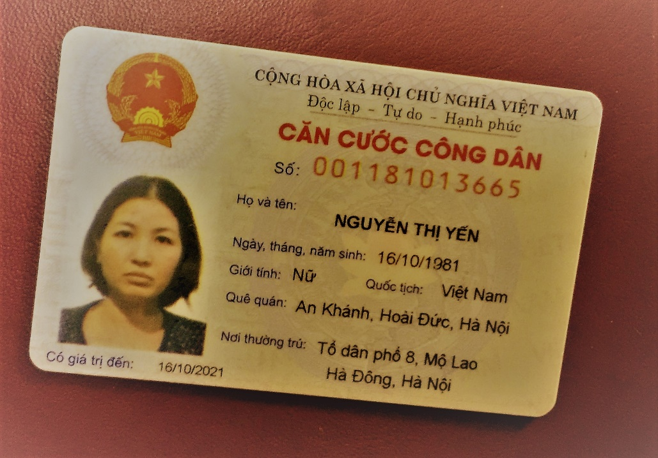
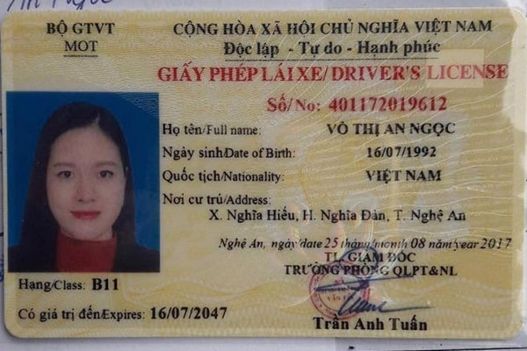
II. Nghiên cứu ứng dụng thư viện Tesseract
1. Bài toán áp dụng:
Trong thời đại công nghệ số, nhịp độ vận động ngày một nhanh hơn, việc nhận dạng, trích rút thông tin từ các mẫu thông tin cố định (CMT, thẻ...) là đang trở nên vô cùng quan trọng và thiết thực: nhập thông tin từ bệnh nhân qua thẻ BHYT, lấy thông tin người điều khiển phương tiện qua giấy phép lái xe, thông tin định danh công dân từ các giấy tờ căn cước, kiểm tra thông tin sinh viên khi đi thi...
Nó thúc đẩy các quá trình trong xã hội diễn ra nhanh, gọn, hiệu quả và chính xác hơn. Chính vì thế, nhu cầu của việc trích rút thông tin từ các mẫu cố định đang ngày một tăng cao và cần được giải quyết tốt với tỷ lệ chính xác cao.

Slide 35
II. Nghiên cứu ứng dụng thư viện Tesseract
2. Mô hình bài toán nhận dạng và trích rút thông tin từ các mẫu cố định:
Input của bài toán: Ảnh chứa đối tượng mẫu cố định cần trích rút thông tin.
Các khối chức năng trong sơ đồ bài toán:

Slide 36
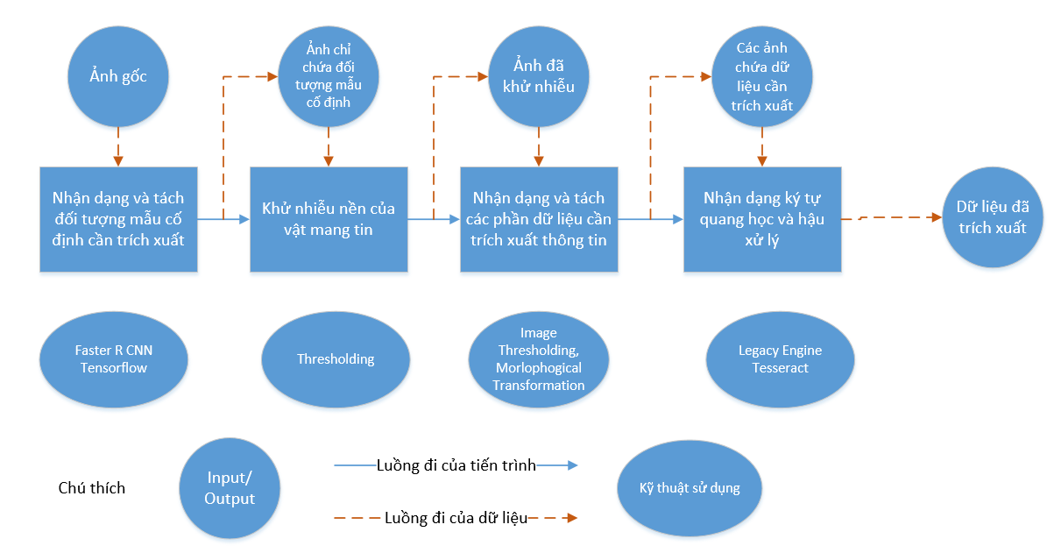

Slide 37
II. Nghiên cứu ứng dụng thư viện Tesseract
3. Lựa chọn của học viên:
Phạm vi bài toán: Mẫu thẻ học viện của HVKTQS, các đặc điểm của mẫu thẻ này
Lựa chọn thuật toán/giải pháp cho từng khối chức năng
STT | Khối | Kỹ thuật sử dụng
1 | Nhận dạng và tách đối tượng mẫu cố định cần trích xuất | Sử dụng học máy và thư viện mã nguồn mở Tensorflow với kỹ thuật Faster R-CNN
2 | Khử nhiễu nền của vật mang tin | Đặt ngưỡng mức xám trong khoảng của chữ nền
3 | Nhận dạng và tách các phần dữ liệu cần trích xuất thông tin | Dùng phương pháp phân ngưỡng ảnh và Biến đổi hình thái để xác định các vùng biên bao quanh các phần dữ liệu
4 | Nhận dạng ký tự quan học và hậu xử lý | Sử dụng thư viện Tesseract với từng ảnh của các phần dữ liệu
5 | Kết xuất dữ liệu và hiển thị | Không

Slide 38
II. Nghiên cứu ứng dụng thư viện Tesseract
3. Lựa chọn của học viên:
Đánh giá cách tiếp cận này cho từng Khối
STT | Khối | Đánh giá
1 | Nhận dạng và tách đối tượng mẫu cố định cần trích xuất | Có thể ứng dụng trong nhận dạng các loại thẻ khác
2 | Khử nhiễu nền của vật mang tin | Không tổng quát được cho tất cả các mẫu cố định. Phải đặt ngưỡng riêng cho từng ảnh
3 | Nhận dạng và tách các phần dữ liệu cần trích xuất thông tin | Cần điều chỉnh đối với mỗi mẫu cố định khác nhau
4 | Nhận dạng ký tự quang học và hậu xử lý | Cần điều chỉnh đối với mỗi mẫu cố định khác nhau
5 | Kết xuất dữ liệu và hiển thị | Không

Slide 39
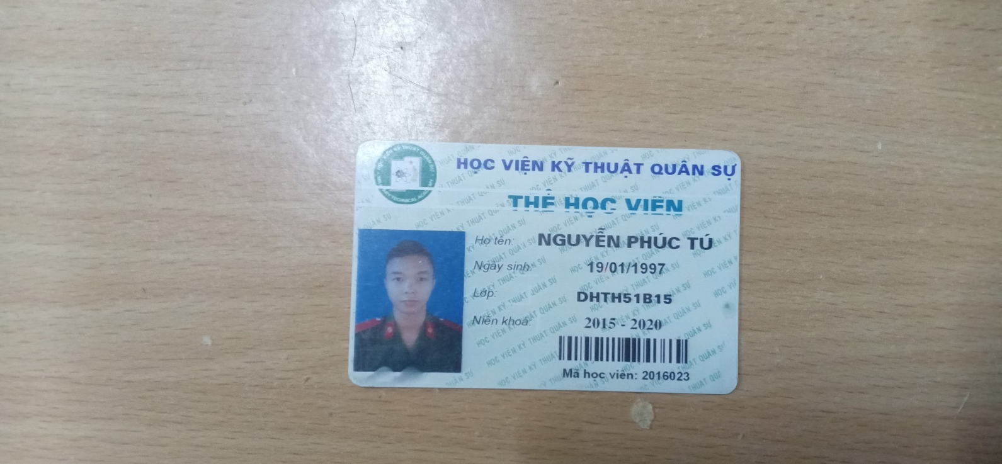
II. Nghiên cứu ứng dụng thư viện Tesseract
4. DEMO:
Hình 1. Ảnh gốc

Slide 40
II. Nghiên cứu ứng dụng thư viện Tesseract
4. DEMO:
Bước 1: Xác định và tách thẻ học viên trong ảnh gốc bằng Tensorflow
- Chuẩn hóa kích thước ảnh đầu vào
- Tìm biên của thẻ học viên dựa vào Tensorflow
+ Dựa trên thư viện Tensorflow, trainning bộ dữ liệu nhận dạng ảnh thẻ học viên trên các nền khác nhau.
+ Sử dụng bộ dữ liệu model này để nhận diện ảnh thẻ căn cước.
- Tách phần thẻ học viên ra khỏi ảnh gốc
Notes:
Bước 1: Xác định và tách thẻ học viên trong ảnh gốc bằng Tensorflow
- Chuẩn hóa kích thước ảnh đầu vào
- Tìm biên của thẻ học viên dựa vào Tensorflow
+ Dựa trên thư viện Tensorflow, trainning bộ dữ liệu nhận dạng ảnh thẻ học viên trên các nền khác nhau.
+ Sử dụng bộ dữ liệu model này để nhận diện ảnh thẻ căn cước.
- Tách phần thẻ học viên ra khỏi ảnh gốc
➔ Kết quả: Phần ảnh thẻ căn cước

Slide 41

II. Nghiên cứu ứng dụng thư viện Tesseract
Bước 1: Xác định và tách thẻ học viên trong ảnh gốc bằng Tensorflow
➔ Kết quả: Phần ảnh thẻ căn cước
Hình 2. Phần ảnh thẻ được cắt từ ảnh gốc
Notes:
Bước 1: Xác định và tách thẻ học viên trong ảnh gốc bằng Tensorflow
- Chuẩn hóa kích thước ảnh đầu vào
- Tìm biên của thẻ học viên dựa vào Tensorflow
+ Dựa trên thư viện Tensorflow, trainning bộ dữ liệu nhận dạng ảnh thẻ học viên trên các nền khác nhau.
+ Sử dụng bộ dữ liệu model này để nhận diện ảnh thẻ căn cước.
- Tách phần thẻ học viên ra khỏi ảnh gốc
➔ Kết quả: Phần ảnh thẻ căn cước

Slide 42
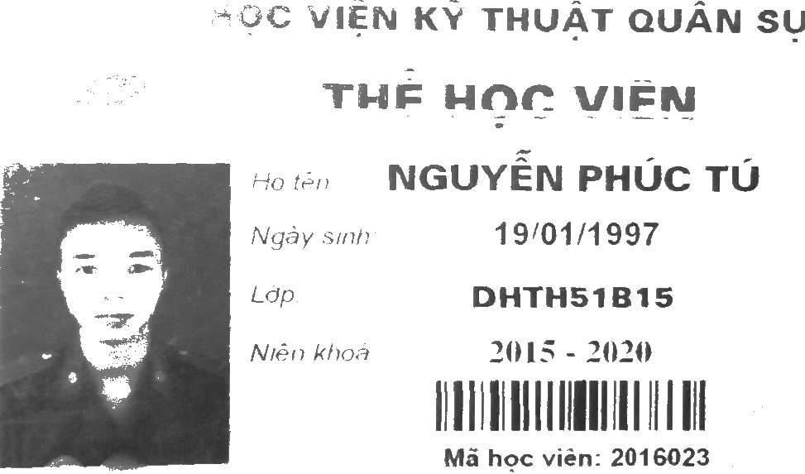
II. Nghiên cứu ứng dụng thư viện Tesseract
Bước 2: Xử lý dữ liệu thô
- Xóa chữ nền cho ảnh
Hình 3. Ảnh sau khi xóa chữ nền
Notes:
Bước 2: Xử lý dữ liệu thô
- Xóa chữ nền cho ảnh (dùng thresholding với ngưỡng phù hợp cho từng ảnh)

Slide 43
II. Nghiên cứu ứng dụng thư viện Tesseract
Bước 3: Xác định và tách các thành phần trong thẻ căn cước
- Phần ảnh thẻ học viên thu được có các vùng dữ liệu sau:
+ Vùng Ảnh thẻ
+ Vùng Dữ liệu cần trích xuất:
• Vùng Số thẻ học viên: Dữ liệu dạng ký tự chữ số
• Vùng Họ và tên: Dữ liệu ký tự chữ in hoa
• Vùng Ngày sinh: Dữ liệu ký tự chữ số
• Vùng Lớp: Dữ liệu ký tự chữ cái và ký tự số
• Vùng Niên khóa: Dữ liệu ký tự chữ số
- Dùng phương pháp phân ngưỡng ảnh (image thresholding) - Otsu's Binarization, và Biến đổi hình thái (Morphological Transformations) để tách vùng ảnh ra khỏi ảnh gốc thẻ căn cước:
Notes:
- Phần ảnh thẻ học viên thu được có các vùng dữ liệu sau:
+ Vùng Ảnh thẻ
+ Vùng Dữ liệu cần trích xuất:
Vùng Số thẻ học viên: Dữ liệu dạng ký tự chữ số
Vùng Họ và tên: Dữ liệu ký tự chữ in hoa
Vùng Ngày sinh: Dữ liệu ký tự chữ số
Vùng Lớp: Dữ liệu ký tự chữ cái và ký tự số
Vùng Niên khóa: Dữ liệu ký tự chữ số

Slide 44
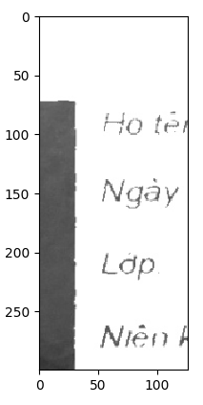
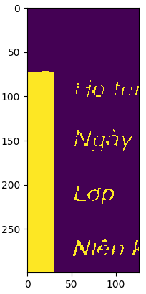
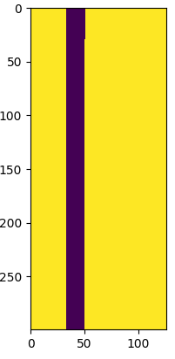
II. Nghiên cứu ứng dụng thư viện Tesseract
Bước 3: Xác định và tách các thành phần trong thẻ căn cước
+ Tách Vùng Ảnh thẻ và Vùng Dữ liệu cần trích xuất:
• Xác định biên theo trục x:
Áp dụng phân ngưỡng ảnh Otsu’ Binarization
Giãn nở các vùng nhỏ để tạo các khu tổng quát
(ma trận loc: 5*h, h là chiều cao của ảnh 7.a )
Tìm đường viền bao quanh các khu vực đã giãn nở
Loại bỏ phần có giá trị theo trục x nhỏ hơn 10% chiều rộng của ảnh 7.a (vì vùng này không chọn – thuộc vùng Ảnh thẻ)
Chọn giá trị theo trục x của vùng có kích thước lớn nhất
Hình 4. Xác định biên theo trục x
a)
b)
c)
Notes:
- Cắt ra 1 phần ảnh bao gồm ảnh thẻ và phần nhãn của vùng dữ liệu cần trích xuất
- Áp dụng phân ngưỡng ảnh Otsu’ Binarization
- Giãn nở các vùng nhỏ để tạo các khu tổng quát (ma trận loc: 5*h, h là chiều cao của ảnh 7.a )
- Tìm đường viền bao quanh các khu vực đã giãn nở
- Loại bỏ phần có giá trị theo trục x nhỏ hơn 10% chiều rộng của ảnh 7.a (vì vùng này không chọn – thuộc vùng Ảnh thẻ)
- Chọn giá trị theo trục x của vùng co kích thước lớn nhất

Slide 45
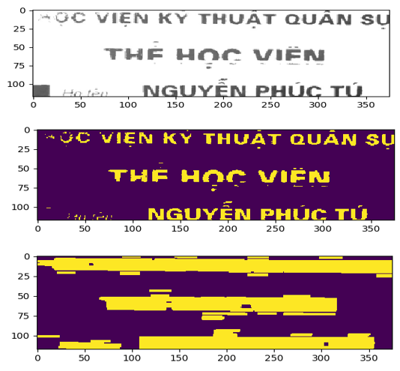
II. Nghiên cứu ứng dụng thư viện Tesseract
Bước 3: Xác định và tách các thành phần trong thẻ căn cước
+ Tách Vùng Ảnh thẻ và Vùng Dữ liệu cần trích xuất:
• Xác định biên theo trục y:
Áp dụng phân ngưỡng ảnh Otsu’ Binarization
Giãn nở các vùng nhỏ để tạo các khu tổng quát (ma trận lọc: 20*3): khuyến khích gộp các vùng có chiều rộng nhỏ thành các vùng có chiều rộng lớn, hạn chế việc gộp theo chiều dọc
Tìm đường viền bao quanh các khu vực đã giãn nở
Loại bỏ phần có tổng giá trị chiều cao trên và chiều cao dưới > 95% chiều cao của ảnh đang xét (loại bỏ phần nửa dưới, bị chờm, thuộc các vùng Họ tên) và các điểm nằm mở mép bên trái (có thể chờm ảnh huy hiệu)
Chọn giá trị theo trục y lớn nhất (nằm cao nhất trong ảnh đang xét)
Hình 5. Xác định theo trục y
Notes:
Áp dụng phân ngưỡng ảnh Otsu’ Binarization
Giãn nở các vùng nhỏ để tạo các khu tổng quát (ma trận lọc: 20*3): khuyến khích gộp các vùng có chiều rộng nhỏ thành các vùng có chiều rộng lớn, hạn chế việc gộp theo chiều dọc
Tìm đường viền bao quanh các khu vực đã giãn nở
Loại bỏ phần có tổng giá trị chiều cao trên và chiều cao dưới > 95% chiều cao của ảnh đang xét (loại bỏ phần nửa dưới, bị chờm, thuộc các vùng Họ tên) và các điểm nằm mở mép bên trái (có thể chờm ảnh huy hiệu)
Chọn giá trị theo trục y lớn nhất (nằm cao nhất trong ảnh đang xét)

Slide 46
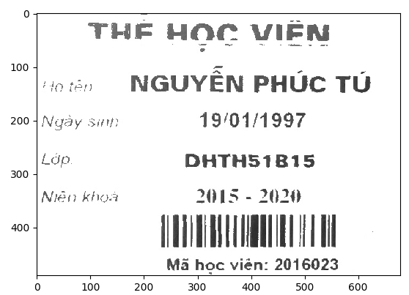
II. Nghiên cứu ứng dụng thư viện Tesseract
Bước 3: Xác định và tách các thành phần trong thẻ căn cước
+ Tách Vùng Ảnh thẻ và Vùng Dữ liệu cần trích xuất:
• Dựa trên giá trị x và y thu được ở trên, ta cắt được vùng Ảnh thẻ và vùng Dữ liệu cần trích xuất
Hình 6. Vùng Dữ liệu cần trích xuất

Slide 47
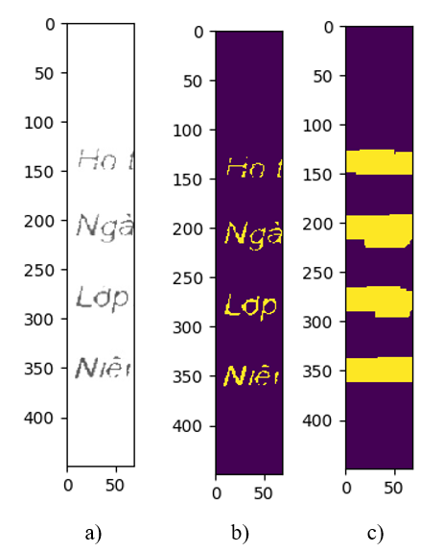
II. Nghiên cứu ứng dụng thư viện Tesseract
Bước 3: Xác định và tách các thành phần trong thẻ căn cước
+ Áp dụng phương pháp phân ngưỡng ảnh để tìm các vùng dữ liệu cụ thể:
Áp dụng phân ngưỡng ảnh Otsu’ Binarization
Giãn nở các vùng nhỏ để tạo các khu tổng quát (ma trận lọc: 5*5 )
Chọn ra 4 vùng lớn nhất (trong trường hợp có nhiễu nhỏ sẽ có nhiều hơn 4 vùng)
Hình 7. Xác định các vùng dữ liệu cụ thể
Notes:
a) Cắt ra một phần nhãn để xác định các vùng dữ liệu trên ảnh gốc b) Áp dụng phân ngưỡng ảnh Otsu’ Binarization để xác định các vùng dữ liệu c) Biến đổi hình thái bằng Giãn nở để xác định các vùng dữ liệu

Slide 48
II. Nghiên cứu ứng dụng thư viện Tesseract
Bước 3: Xác định và tách các thành phần trong thẻ căn cước
- Tách từng vùng dữ liệu trong ảnh:
+ Mỗi vùng có biên dạng (x, y, x’, y’): x: tọa độ gốc theo trục x, y: toạ độ gốc theo trục y, width: tọa độ cuối theo trục x, height: tọa độ cuối theo trục y.
+ Với mỗi vùng i ta lấy biên (xi, yi, width, yi+1) | width : độ rộng ảnh
+ Với vùng cuối cùng, ta biên lấy (xi, yi, width, height) | height: độ cao ảnh

Slide 49
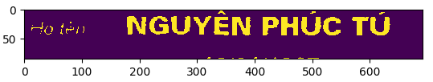
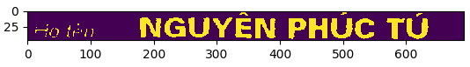
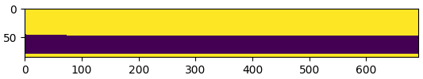
II. Nghiên cứu ứng dụng thư viện Tesseract
Bước 3: Xác định và tách các thành phần trong thẻ căn cước
- Tách từng vùng dữ liệu trong ảnh:
+ Để khử nhiễu (loại bỏ các vùng thừa, cắt dư) dùng phương pháp phân ngưỡng ảnh, Biến đổi hình thái Giãn nở:
+ Lấy phần biên có kích thước lớn hơn
Hình 8. Áp dụng phân ngưỡng ảnh
để khử nhiễu
Hình 10. Ảnh thu được khi sau khi khử nhiễu
Hình 9. Biến đổi hình thái bằng Giãn nở
để khử nhiễu

Slide 50
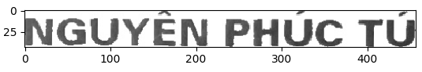
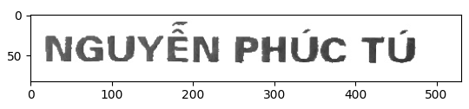
II. Nghiên cứu ứng dụng thư viện Tesseract
Bước 3: Xác định và tách các thành phần trong thẻ căn cước
- Tách từng vùng dữ liệu trong ảnh:
+ Để loại bỏ nhãn: xét các tập biên, nếu nằm ở 1/10 ảnh phía bên trái theo chiều rộng hoặc nằm ở 1/5 ảnh phía bên trái theo chiều rộng và có độ cao biên nhỏ hơn độ cao biên trung bình thì loại bỏ ra khỏi tập biên.
+ Giãn kích thước biên để tăng khả năng nhận dạng chính xác ký tự.
Hình 10. Ảnh thu được khi sau khi khử nhiễu
Hình 11. Ảnh thu được khi sau giãn kích thước biên
Notes:
- Làm tương tự với các vùng dữ liệu khác

Slide 51
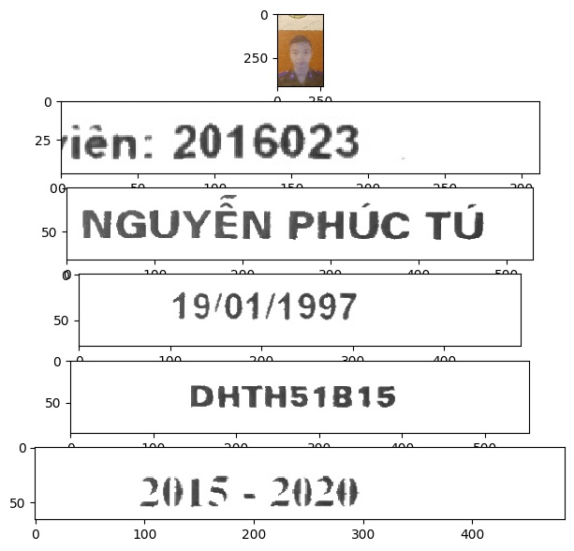
II. Nghiên cứu ứng dụng thư viện Tesseract
Bước 3: Xác định và tách các thành phần trong thẻ căn cước
+ Riêng với vùng Số thẻ học viên, vì vị trí vùng này cố định góc dưới cùng bên trái của vùng Dữ liệu cần trích xuất, ta khoanh vùng cố định trong vùng:
[0.55 * width: width, 0.9 * height:height]
- Sau đó tiến hành tương tự như các vùng dữ liệu khác, ta thu được tập ảnh các vùng dữ liệu cần trích xuất thông tin.
Hình 12. Ảnh của các vùng dữ liệu
thu được sau khi tách
Notes:
- Làm tương tự với các vùng dữ liệu khác

Slide 52
II. Nghiên cứu ứng dụng thư viện Tesseract
Bước 4: Nhận dạng ký tự từ các ảnh đã tách với thư viện Tesseract
- Với mỗi ảnh thu được ở trên, ta sử dụng thư viện Tesseract
+ Sử dụng cú pháp:
text = pytesseract.image_to_string(img, lang='vie', config='--psm 7' + option
+ Với các dữ liệu số, ta thiết lập whitelist chỉ có ký tự số (vẫn nhận dạng được ký tự đặc biệt):
option = '-c tessedit_char_whitelist=1234567890'
+ Với Họ và tên, ta thiết lập chỉ nhận các ký tự chữ cái:
option = '-c tessedit_char_whitelist = ABCDEFGHIJKLMNOPQRSTUWVXYZÁÀẢÃẠẤẦẪẨẬĂẰẮẴẲẶƠỜỚỞỠỢÔỒỐỔỖỘƯỪỨỬỰỮÍÌĨỊỈÙÚỦỤŨÈÉẺẸẼYÝỲỸỴỶÊỀẾỂỄỆĐ'
Notes:
+ Riêng với Số thẻ học viên, có dấu : rõ nét ngăn cách giữa 2 vùng nhãn và vùng giá trị nên ta tách chuỗi với dấu : và lấy chuỗi sau.

Slide 53
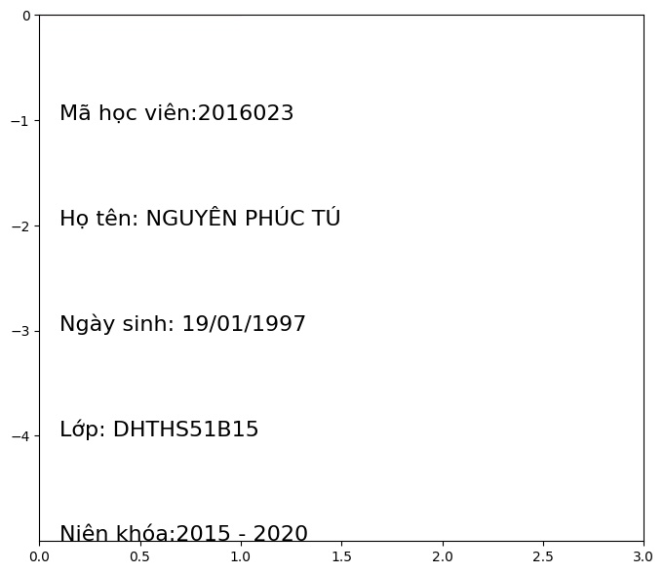
II. Nghiên cứu ứng dụng thư viện Tesseract
Bước 4: Nhận dạng ký tự từ các ảnh đã tách với thư viện Tesseract
Hình 13. Kết quả thu được sau khi
sử dụng thư viện Tesseract

Slide 54
II. Nghiên cứu ứng dụng thư viện Tesseract
5. Đánh giá
# Độ chính xác của giải thuật trên 20 ảnh thử nghiệm:
STT | Nội dung đánh giá | Số lần áp dụng trên mỗi ảnh | Tổng số lần áp dụng | Số lần chính xác | Tỷ lệ chính xác
1 | Đánh giá khoanh vùng lựa chọn | 1 | 20 | 20 | 100
2 | Đánh giá bóc tách ký tự | 5 | 100 | 100 | 100
3 | Đánh giá nhận dạng ký tự | x | 924 | 897 | 97.077

Slide 55
II. Nghiên cứu ứng dụng thư viện Tesseract
5. Đánh giá
# Độ chính xác của giải thuật trên 20 ảnh thử nghiệm:
Số lần nhận dạng sai ký tự số “5” và ký tự “S” là: 14/20 = 70% và chiếm 14/27 = 51.852 % lỗi nhận dạng ký tự.
Số lần nhận dạng sai dấu “~” trong ký tự tiếng Việt là: 6/6 = 100% và chiếm 6/27 = 22.222 lỗi nhận dạng ký tự.

Slide 56
II. Nghiên cứu ứng dụng thư viện Tesseract
6. Kết luận
Với ảnh đầu vào chất lượng tốt, chương trình cho kết quả khá tốt:
Nhận dạng và trích xuất đối tượng sử dụng thư viện Tensorflow cho độ chính xác cao 100%.
Kỹ thuật Phân ngưỡng ảnh và Biến đổi hình thái để xác định các vùng biên bao quanh các phần dữ liệu cho kết quả tốt 100%.
Nhận dạng và trích xuất ký tự quang học sử dụng thư viện Tesseract cho độ chính xác khá cao: 97.077% tuy nhiên có điểm yếu khi nhận dạng ký tự “5” và dấu “~” trong ký tự tiếng Việt.
Bải toán có thể phát triển và cải thiện thêm bằng kỹ thuật Biểu thức chính quy.

